Slide 1
云原生应用-白板设计会议
马 腾
Microsoft

Slide 2

概览与学习目标
概览 此白板设计环节旨在帮助与会者了解与在 Azure 中构建和部署容器化应用程序相关的选择、围绕此问题做出的关键决策以及解决方案的其他方面，包括如何提升和转移应用程序的部件以减少应用程序更改。 学习目标 与Docker镜像和 Azure 容器库合作 使用K8S服务 （AKS） 创建K8S集群 将容器部署到K8S集群 负载平衡容器，设置动态服务发现 规模服务 在零停机时间下执行滚动升级

Slide 3
第 1 步：审查客户案例研究
分析您的客户需求
时间:15 分钟

Slide 4
客户情况
Fabrikam Medical医疗会议为医疗界量身定做会议网站服务。 从几个小型会议开始后，他们现在已经发展成为一个知名品牌，每年处理超过100次会议，并且还在增长。

Slide 5
客户情况 2
每个会议地点的预算有限，但会议所有者有重大的定制和更改要求。 这些更改可能会影响系统从 UI 到后端的各个方面，包括会议注册和付款条款。

Slide 6
客户情况 3
12 个开发人员处理 发展 测试 部署
所有客户站点的运营管理
由于客户需求，他们在开发和 DevOps 工作流程的效率和可靠性方面都出现了问题。

Slide 7
客户情况 4
使用的技术栈是MEAN Mongo, Express, Angular, and Node.js
网站和 API 是作为在 Linux 服务器上托管的微服务构建的。 前期数据后端是Mongo DB：也在Linux服务器的单独集群上运行。 在 Linux 服务器上运行的 PostgreSQL 中存储着相关数据。
Notes:
MEAN:
MongoDB是一个使用JSON风格存储的数据库，非常适合javascript。(JSON是JS数据格式)
ExpressJS是一个Web应用框架，提供有帮助的组件和模块帮助建立一个网站应用。
AngularJS是一个前端MVC框架。
Node.js是一个并发 异步 事件驱动的Javascript服务器后端开发平台。

Slide 8
客户情况 5
会议所有者（"客户"）被视为"租户"，每个租户被视为一个独特的部署，包括： 每个租户在 MongoDB 集群中都有一个数据库，有自己的集合，并在 PostgreSQL 中拥有一个数据库。 获取并配置了最新的功能会议代码库的副本，以指向租户数据库
修改以支持客户的需求 租户的代码被部署到特定的负载平衡 Linux 服务器组，专用于一个或多个租户。 一旦会议现场直播，部署的自定义请求就开始了。

Slide 9

客户情况 6
他们希望实现以下目标： 更改时，减少引入功能租户代码的潜在回归 理想情况下，对单个区域的更改不需要对站点功能进行完全回归测试 减少上船新租户的时间 减少间接管理更改和相关部署 提高回滚和恢复更改后的能力 提高系统操作和健康状况的可见性

Slide 10
客户需求
简化新租户部署 提高租户更新的可靠性 在 Azure 上选择合适的容器策略 在没有应用程序更改的情况下将Mongo DB数据迁移到宇宙数据库 将关系数据从 Postgresql 本地数据库迁移到微软 Azure 继续使用 Git 存储库进行源控制 将 GitHub 操作视为首选的 CICD 工具

Slide 11
客户需求（续）
使用工具进行部署、CICD 集成、容器调度、编排、监控和警报 他们希望完成为单个租户培训团队和完善流程的拟议解决方案的实施 加强与 AI 的与会者会议反馈，以防止发布不当内容，并实时语言翻译，以更好地适应不断增长的全球会议出席人数。

Slide 12

客户异议
有许多方法可以部署在 Azure 上的 Docker 容器，这些选项如何比较，每个选项的动机是什么？ Azure 中是否有选项提供易于管理和迁移的容器编排平台功能，也可以处理我们的规模和管理工作流程要求？

Slide 13
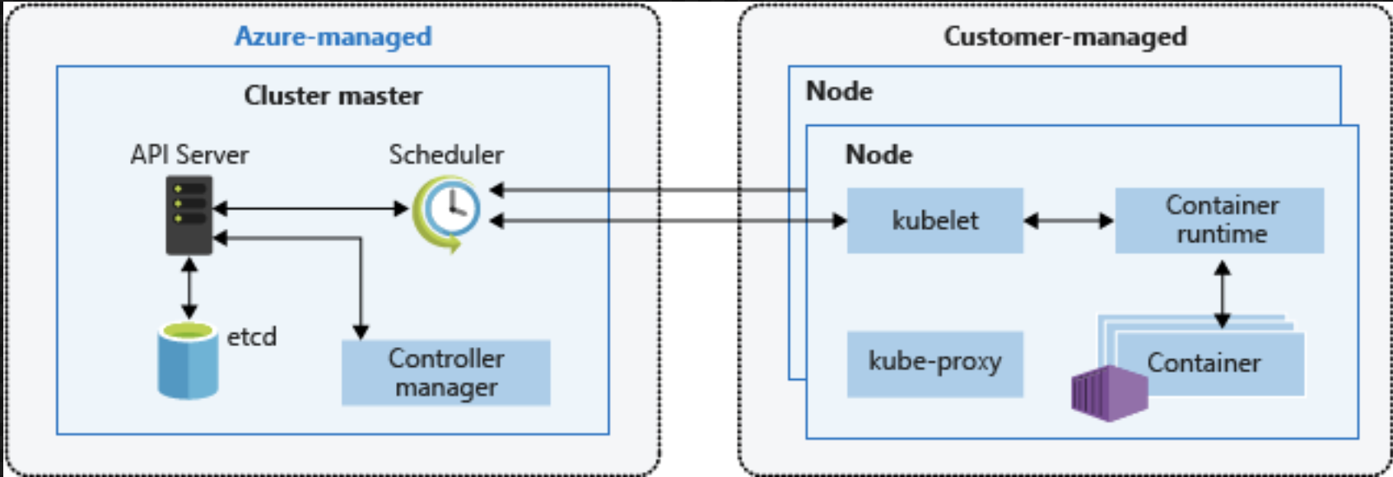
常见方案
Kubernetes架构

Slide 14
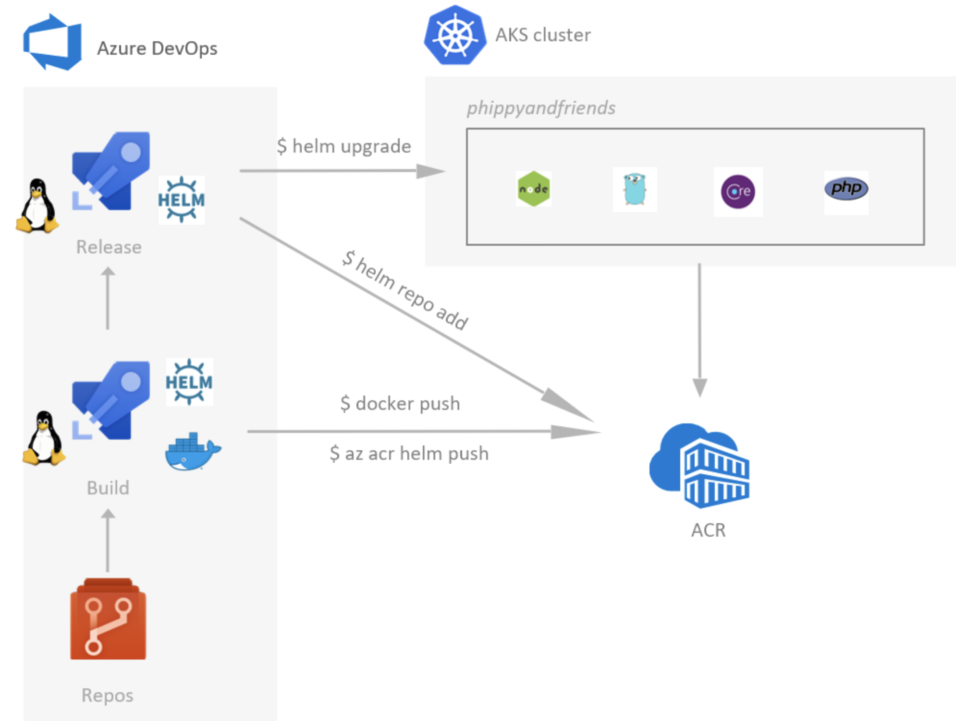
常见场景 2
Azure DevOps for CICD to Azure Kubernetes Service (AKS)

Slide 15
第 2 步：设计解决方案
结果 设计解决方案，并准备以 15 分钟的白板格式向目标客户受众介绍解决方案。 时间60 分钟
Business needs (10 minutes) | Respond to questions outlined in your guide and list the answers on a flipchart.
Design (35 minutes) | Design a solution for as many of the stated requirements as time allows. Show the solution on a flipchart.
Prepare (15 minutes) | Identify any customer needs that are not addressed with the proposed solution. Identify the benefits of your solution. Determine how you will respond to the customer’s objections. Prepare for a 15-minute presentation to the customer.

Slide 16
第 3 步：提出解决方案
结果：准备以 15 分钟的粉笔通话格式向目标客户提出解决方案。 时间：30 分钟（每个团队提交和接收反馈的 15 分钟
方法： 与另一张桌子配对。 一张桌子是微软团队，另一张桌子是客户。 微软团队向客户提出他们提出的解决方案。 客户从案例研究中的异议列表中询问其中一项异议。 微软团队回应了反对意见。 客户团队向微软团队提供反馈。

Slide 17
总结
确定案例研究的首选解决方案 确定其他团队设计的解决方案
时间15 分钟

Slide 18

首选目标受众
阿瑟·布洛克（Arthur）， Fabrikam医学会议副总裁 主要受众是技术战略决策者与有影响力的解决方案架构师，或领导技术人员在开发或操作。 通常，我们会与向 CIO 或同等机构报告的关键架构师、开发人员和基础设施经理或关键解决方案赞助商或代表向这些赞助商报告的业务部门 IT 或开发人员进行交谈。
Notes:
The primary audience is the technical strategic decision-maker with influential solution architects, or lead technical personnel in development or operations.
For this example this could include the VP Engineering and his core team.

Slide 19
首选解决方案
在评估了 Azure 上容器平台的选项后， Fabrikam医疗会议决定与 Azure 合作，使用AKS。 他们还决定推进用于基础架构和容器 DevOps 工作流的 GitHub Actions。

Slide 20
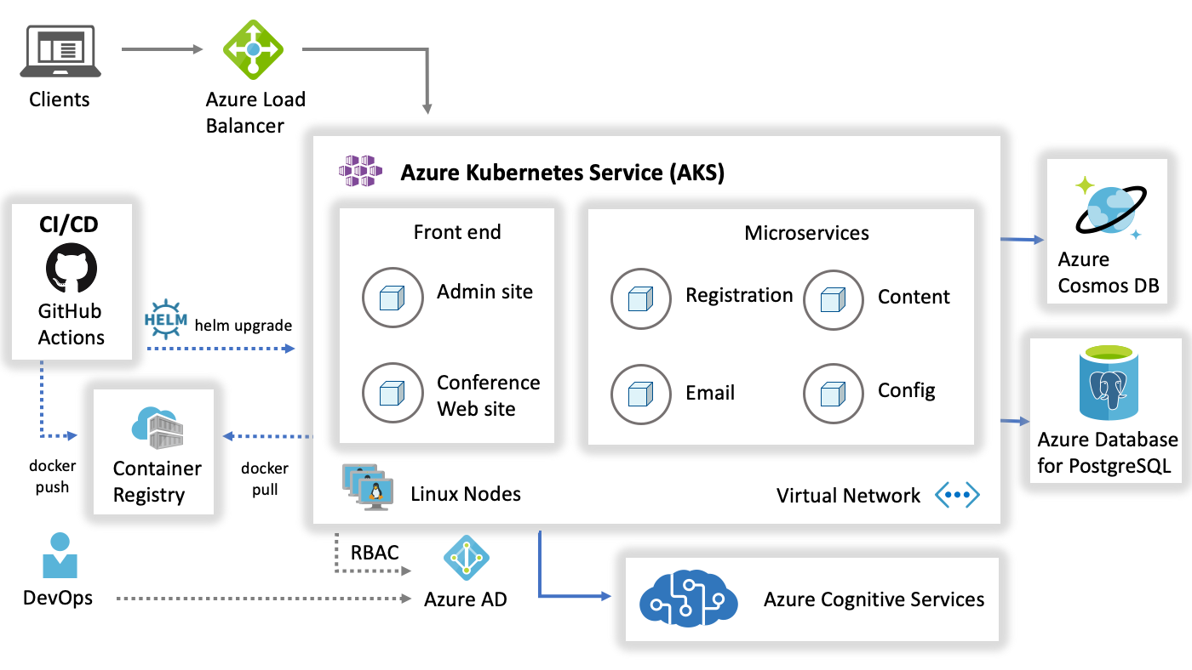
首选解决方案 2
Notes:
Reference Links:
https://docs.microsoft.com/en-us/azure/architecture/reference-architectures/microservices/aks

Slide 21
异议1 的首选方案
在 Azure 上部署Docker容器的方法有很多种。这些选项如何比较，每个选项的动机是什么？
Azure Kubernetes Service （AKS） – 提供全面管理体验的理想解决方案 Azure容器实例–简单、隔离、无管理工具，实现按需工作负载规模 容器的 Web 应用程序 – 没有全功能容器编排的简单 PaaS
Notes:
The easiest way to move to containers on Azure is to deploy containers to the Linux variant of App Service. However, this option does not provide a full-featured container orchestration platform with highly customizable load balancing, dynamic service discovery, and a holistic approach to container monitoring.
Azure Container Instances also provide a simple way to manage individual containers without management tooling providing a way to do on demand scaling for workloads that need that flexibility.
Ideally, Azure Kubernetes Service (AKS) will provide a fully managed service with the full set of orchestration and management tools. Working with AKS is the best choice to enable migration to AKS while still benefiting from a complete container orchestration experience to support the growth trajectory of the solution.

Slide 22
异议2 的首选方案
Azure 中是否有选项提供易于管理和迁移的容器编排平台功能，也可以处理我们的规模和管理工作流程要求？
最好的选择是使用托管集群，如 Azure AKS，原生于 Azure。
Notes:
The best of all worlds is to go with a managed orchestration platform like AKS – native to Azure. It reduces the cost and management overhead of the cluster, while still providing a solution that supports growth, scale, and native management tooling.
With Kubernetes, you will have additional features at your fingertips beyond the pure Docker approach including:
The Kubernetes management dashboard which includes the web interface and remote APIs for managing, running, and scaling containers, including CICD integration options.
The kubectl command line tool for engaging remote Kubernetes APIs and assisting with automation.
Built-in dynamic service discovery simplifying the deployment of new container instances to a load balanced environment.

Slide 23
异议3 的首选方案
我们听说Azure Cosmos DB与Mongo DB兼容。这是否会提供将代码更改最小化的迁移？
Azure Cosmos DB 支持多个 NoSQL 数据模型;包括支持Mongo DB API。这为 MongoDB 编写的代码提供了兼容性，以便在不更改代码的情况下与Cosmos DB 通信：便于迁移和互操作。

Slide 24
异议4 的首选方案
我们知道微软提供认知服务与预构建的AI模型。哪些型号提供我们希望用于增强会议网站的功能？ Azure 认知服务为每个开发人员提供人工智能，无需机器学习专业知识。只需要一个 API 调用或嵌入嵌入实现 Microsoft 管理的 ML 模型的能力。 内容审查API 可用于为图像、文本和视频添加机器辅助内容适度和人工审核工具。您可以通过基于机器学习的分类器、自定义列表和光学字符识别 （OCR）增强检测潜在冒犯性或不需要的图像的能力。 翻译 API 可用于集成 AI 服务以进行实时文本翻译。它可以在 70 多种语言中实时翻译文本。

Slide 25
客户评价
"通过 Azure Kubernetes 服务 （AKS） 和Cosmos DB，我们有信心能够迁移到一个基于云的、基于容器的平台，并提供正确的 DevOps 支持，以便在小型团队中取得成功。
- Arthur Block, VP of Engineering at Fabrikam Medical Conferences

